Slide 1
Chào mừng các con đến với tiết toán.

Slide 2
Khởi động

Slide 3
To¸n
Bài 49: Ôn tập về hình học, đo lường.

Slide 4
Đường thẳng
Đường gấp khúc
Đường gấp khúc
Đường cong
Đường cong
ABC, ANB,CPB

Slide 5
Bài giải
Bình sữa nhỏ có số lít sữa là:
23- 8 = 14 (l )
Đáp số: 14 l.

Slide 6
CÙNG HÁT NÀO BẠN ƠI

Slide 7
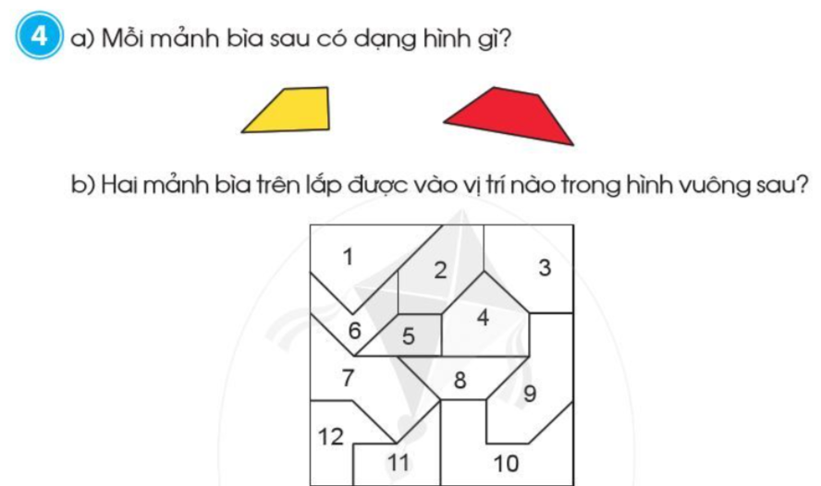
Hình tứ giác

Slide 8
HẸN GẶP LẠI

